Slide 1
Отчетная презентация проекта повышения эффективности
Оптимизация процесса обработки входящей корреспонденции
ДОКЛАДЧИК: Дзюбан Татьяна Алексеевна Заместитель директора по воспитательной работе ОРГАНИЗАЦИЯ: МБОУ СОШ №3 с. Огоньки
2023

Slide 2
КАРТОЧКА ПРОЕКТА
1. Вовлеченные лица и рамки проекта
2. Обоснование выбора
Заказчики процесса: Директор, сотрудники МБОУ СОШ №3 с. Огоньки Периметр проекта: Муниципальное бюджетное общеобразовательное учреждение "Средняя школа 3 с.Огоньки" Границы проекта: Начало: поступление запроса; конец: информация на запрос подготовлена Владелец процесса: Дзюбан Татьяна Алексеевна заместитель директора по воспитательной работе Руководитель проекта: Калинина Вероника Николаевна Директор МБОУ СОШ №3 с. Огоньки Команда проекта: Алексеева Надежда Александровна; Музалёв Дмитрий Русланович; Плотникова Оксана Васильева;
Описание проблемы: Потери времени на распечатывание документов, транспортировку, ожидание участников процесса и передачу им писем в бумажном варианте; Материальные затраты; Несвоевременность получения исполнителем срочных документов; Потери времени при ознакомлении сотрудников с актуальной документацией Ключевой риск: Наличие сотрудников, неудовлетворенных процессом.
3. Цели и плановый эффект
4. Ключевые события проекта
Показатель | База | Цель
Сокращение расходов на бумажный документооборот, рублей в месяц на 1 сотрудника | 1205 | 460
Время на обработку входящей корреспонденции, часов/месяц | 2140 | 320
Наименование | Начало | Окончание
Старт проекта | 01.05.2023
1. Диагностика и целевое состояние | 01.05.2023 | 29.05.2023
1.1. Разработка текущей карты процесса | 01.05.2023 | 10.05.2023
1.2. Сбор фактических данных | 01.05.2023 | 12.05.2023
1.3. Разработка целевой карты процесса | 15.05.2023 | 29.05.2023
1.4. Разработка плана мероприятий | 15.05.2023 | 29.05.2023
2. Реализация плана мероприятий по улучшению | 30.05.2023 | 29.06.2023
2.1. Совещание по защите подходов внедрения | 30.05.2023 | 30.05.2023
2.2. Внедрение мероприятий | 31.05.2023 | 29.06.2023
3. Анализ результатов и закрытие проекта | 30.06.2023 | 07.08.2023
3.1. Мониторинг достигнутых результатов | 30.06.2023 | 29.07.2023
3.2. Оформление карты достигнутого состояния процесса | 30.07.2023 | 30.07.2023
3.3. Разработка стандарта/норматива и тиражирование | 31.07.2023 | 04.08.2023
3.4. Закрытие проекта (отчет руководителю) | 05.08.2023 | 07.08.2023

Slide 3
КАРТА ТЕКУЩЕГО СОСТОЯНИЯ ПРОЦЕССА
Время протекания процесса: 107 мин Проблемы: 1. Несвоевременное получение срочных важных писем 2. Избыточный расход материальных запасов 3. Временные затраты на оцифрование документа 4. Лишние движения при передаче документов, временные затраты сотрудника
Вход
1
10 мин
2
10 мин
3
5 мин
Секретарь ОУ
Секретарь ОУ
Руководитель ОУ
Поступление запроса
Получение электронной входящей корреспонденции, регистрация в журнале входящей документации
Распечатывание текстового документа, передача руководителю
Определение ответственного за исполнение документов
НЕТ
НЕТ
2,4,5
НЕТ
4
10 мин
5
10 мин
6
15 мин
7
15 мин
Секретарь ОУ
Работник ОУ
Работник ОУ
Заместитель ОУ
Передача документов ответственному исполнителю
Получение текстового документа
Сбор и подготовка информации
Согласование документов работника, внесение рекомендаций
Легенда:
2
2
Проблема
Решение
Возврат к предыдущему этапу
НЕТ
3 ч
НЕТ
4
НЕТ
1
НЕТ
3
НЕТ
2,4
Длительность по регламенту
Длительность по регламенту

Slide 4
КАРТА ТЕКУЩЕГО СОСТОЯНИЯ ПРОЦЕССА
Время протекания процесса: 107 мин Проблемы: 1. Несвоевременное получение срочных важных писем 2. Избыточный расход материальных запасов 3. Временные затраты на оцифрование документа 4. Лишние движения при передаче документов, временные затраты сотрудника
8
12 мин
9
10 мин
10
10 мин
Выход
Работник ОУ
Заместитель ОУ
Секретарь ОУ
Получение текстового документа, устраняет возможные ошибки
Согласование бумажного документа
Отправка документов
Информация на запрос подготовлена
НЕТ
2,3,4
НЕТ
НЕТ
3
Легенда:
2
2
Проблема
Решение
Возврат к предыдущему этапу
НЕТ
3 ч
Длительность по регламенту
Длительность по регламенту

Slide 5
СБОР ФАКТИЧЕСКИХ ДАННЫХ ПРОЦЕССА

Slide 6
АНАЛИЗ И РЕШЕНИЕ ПРОБЛЕМ
n/n | Проблема | Коренные причины | Решение | Влияние на цели проекта
1 | Несвоевременное получение срочных важных писем | Передача документов вручную | Разработка и утверждение стандартной операционной процедуры обработки входящей корреспонденции (СЭД) | 5 мин
2 | Избыточный расход материальных запасов | Бумажный документооборот | Минимизация бумажного документооборота за счет СЭД | 4 мин
3 | Временные затраты на оцифрование документа | Устаревшая офисная оргтехника | Обеспечение сотрудников современной оргтехникой, обучение персонала работе на ней | 3 мин
4 | Лишние движения при передаче документов, временные затраты сотрудника | Передача корреспонденции в бумажном варианте | Передача документов в электронном виде (СЭД, электронная почта) | 5 мин

Slide 7
КАРТА ЦЕЛЕВОГО СОСТОЯНИЯ ПРОЦЕССА
Время протекания процесса: 16 мин Предлагаемые решения: 1. Разработка и утверждение стандартной операционной процедуры обработки входящей корреспонденции (СЭД) 2. Минимизация бумажного документооборота за счет СЭД 3. Обеспечение сотрудников современной оргтехникой, обучение персонала работе на ней 4. Передача документов в электронном виде (СЭД, электронная почта)
Вход
1
3 мин
2
2 мин
3
10 мин
Секретарь ОУ
Секретарь ОУ
Работник ОУ
Поступление запроса
Получение электронной входящей корреспонденции, регистрация в журнале входящей документации
Передача документов ответственному исполнителю
Сбор и подготовка информации в электронном виде, отправка секретарю
НЕТ
1
НЕТ
1,2,4
НЕТ
2,3,4
4
1 мин
Выход
Секретарь ОУ
Отправка документов
Информация на запрос подготовлена
Легенда:
2
2
Проблема
Решение
Возврат к предыдущему этапу
НЕТ
3 ч
НЕТ
1,3,4
Длительность по регламенту
Длительность по регламенту

Slide 8
ПЛАН МЕРОПРИЯТИЙ
пп | Задача, Ответственный | План | Факт | Замечания | Статус
1 | Передача документов в электронном виде (СЭД, электронная почта) (Ответственный: Плотникова Оксана Васильева) | 15.07.2023 | 15.07.2023 |  | ●
2 | Разработка и утверждение стандартной операционной процедуры обработки входящей корреспонденции (СЭД) (Ответственный: Музалёв Дмитрий Русланович) | 18.07.2023 | 15.07.2023 |  | ●
3 | Минимизация бумажного документооборота за счет СЭД (Ответственный: Плотникова Оксана Васильева) | 18.07.2023 | 18.07.2023 |  | ●
4 | Обеспечение сотрудников современной оргтехникой, обучение персонала работе на ней (Ответственный: Музалёв Дмитрий Русланович) | 18.07.2023 | 18.07.2023 |  | ●

Slide 9
МОНИТОРИНГ ДОСТИГНУТЫХ РЕЗУЛЬТАТОВ

Slide 10
КАРТА ДОСТИГНУТОГО СОСТОЯНИЯ ПРОЦЕССА
Время протекания процесса: 13 мин Решения: 1. Разработка и утверждение стандартной операционной процедуры обработки входящей документации (СЭД) 2. Передача документов электронном виде 3. Минимизация бумажного документооборота за счет СЭД 4. Обеспечение сотрудников современной оргтехникой, обучение персонала работе на ней
Вход
1
3 мин
2
2 мин
3
7 мин
Секретарь ОУ
Секретарь ОУ
Работник ОУ
Поступление запроса
Получение электронной входящей корреспонденции, регистрация в журнале входящей документации
Передача документов ответственному исполнителю
Сбор и подготовка информации в электронном виде, отправка секретарю
НЕТ
1
НЕТ
1,2
НЕТ
1,2,3,4
4
1 мин
Выход
Секретарь ОУ
Отправка документов
Информация на запрос подготовлена
Легенда:
2
2
Проблема
Решение
Возврат к предыдущему этапу
НЕТ
3 ч
НЕТ
1,3,4
Длительность по регламенту
Длительность по регламенту

Slide 11
РЕЗУЛЬТАТЫ ПРОЕКТА
пп | Показатель | База | Цель | Факт | Комментарий
1 | Сокращение расходов на бумажный документооборот, рублей в месяц на 1 сотрудника | 1205 | 460 | 325
2 | Время на обработку входящей корреспонденции, часов/месяц | 2140 | 320 | 320
Решение: Закрыть проект Комментарии к решению:

Slide 12
ПРИЛОЖЕНИЯ
ПРИЛОЖЕНИЯ

Slide 13
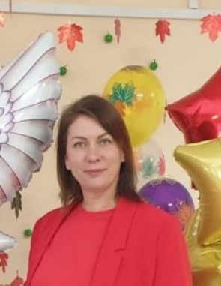
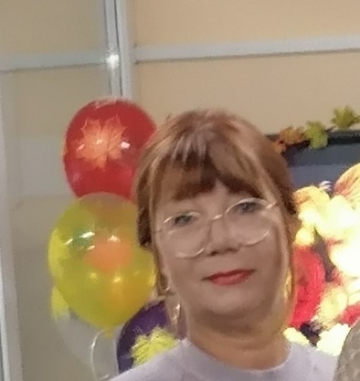
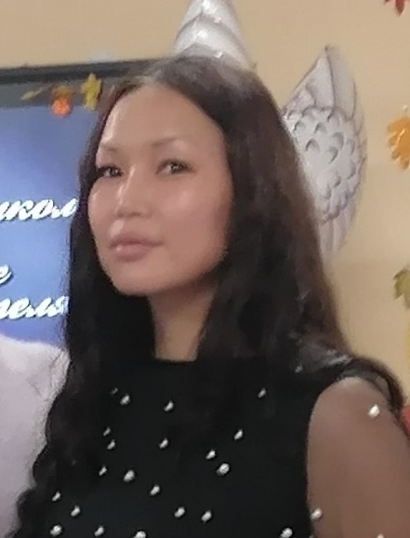
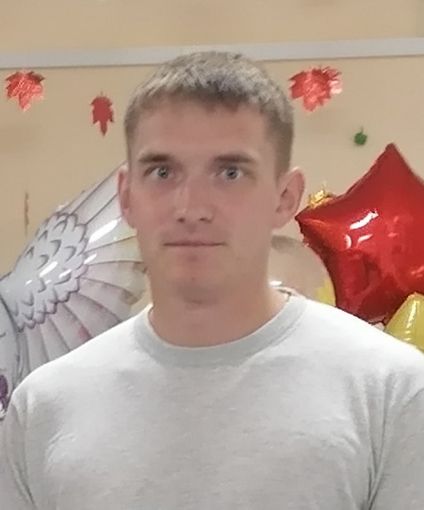
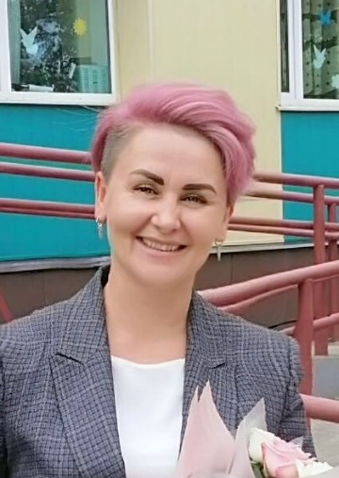
ПРИЛОЖЕНИЯ - КОМАНДА ПРОЕКТА
ВЛАДЕЛЕЦ ПРОЦЕССА
РУКОВОДИТЕЛЬ ПРОЕКТА
Дзюбан Татьяна Алексеевна заместитель директора
по воспитательной работе
Калинина Вероника Николаевна Директор МБОУ СОШ №3 с. Огоньки
КОМАНДА ПРОЕКТА
Алексеева Надежда Александровна учитель математике
Музалёв Дмитрий Русланович IT-специалист
Плотникова Оксана Васильева специалист по кадрам

Slide 14
ПРИЛОЖЕНИЯ - ЭФФЕКТ ОТ МЕРОПРИЯТИЙ
n/n | Наименование мероприятия | Эффект от мероприятия
1 | Разработка и утверждение стандартной операционной процедуры обработки входящей корреспонденции (СЭД) | Сокращение времени на обработку входящей документации
2 | Минимизация бумажного документооборота за счет СЭД | Экономия бумаги, краски и канцтоваров, появилось больше рабочего пространства
3 | Обеспечение сотрудников современной оргтехникой, обучение персонала работе на ней | Сокращение времени при ознакомлении сотрудников с актуальной документацией
4 | Передача документов в электронном виде (СЭД, электронная почта) | Отсутствие временных затрат на печать, транспортировку и оцифрование документов

Slide 15
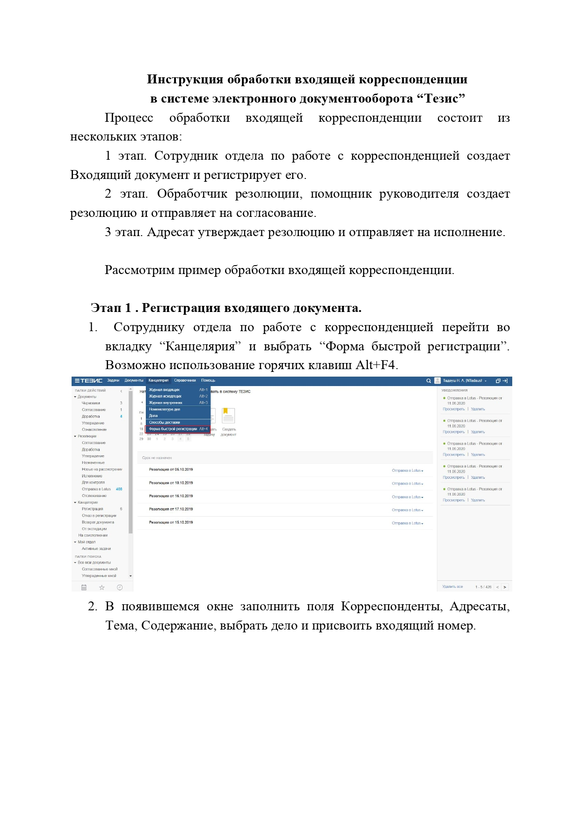
ПРИЛОЖЕНИЯ - ЭФФЕКТ ОТ ВНЕДРЕНИЯ 1 / 4
Наименование мероприятия: Разработка и утверждение стандартной операционной процедуры обработки входящей корреспонденции (СЭД) Эффект от мероприятия: Сокращение времени на обработку входящей документации
СТАЛО:

Slide 16
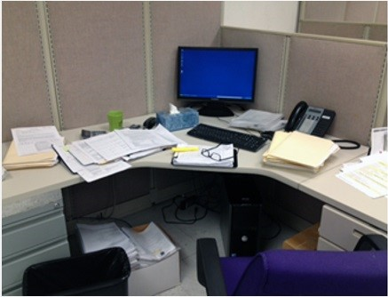
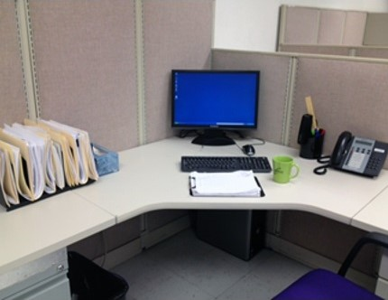
ПРИЛОЖЕНИЯ - ЭФФЕКТ ОТ ВНЕДРЕНИЯ 2 / 4
Наименование мероприятия: Минимизация бумажного документооборота за счет СЭД Эффект от мероприятия: Экономия бумаги, краски и канцтоваров, появилось больше рабочего пространства
БЫЛО:
СТАЛО:

Slide 17
ПРИЛОЖЕНИЯ - ЭФФЕКТ ОТ ВНЕДРЕНИЯ 3 / 4
Наименование мероприятия: Обеспечение сотрудников современной оргтехникой, обучение персонала работе на ней Эффект от мероприятия: Сокращение времени при ознакомлении сотрудников с актуальной документацией
СТАЛО:

Slide 18
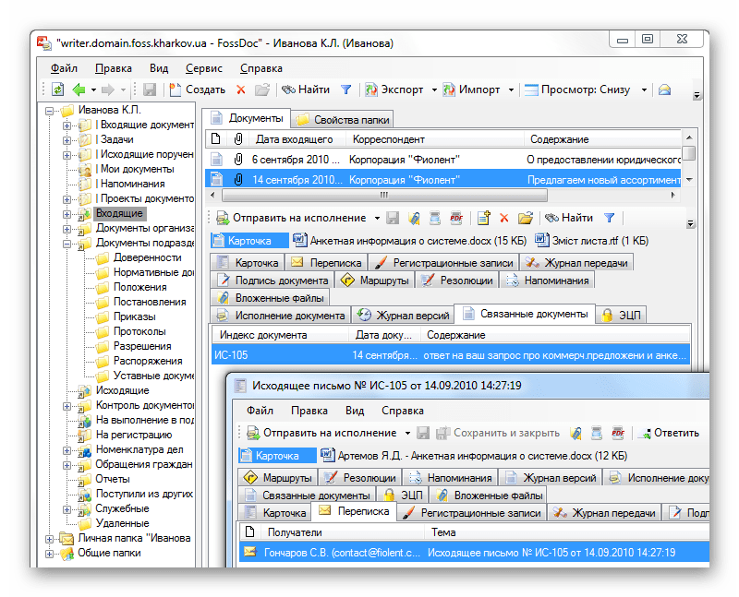
ПРИЛОЖЕНИЯ - ЭФФЕКТ ОТ ВНЕДРЕНИЯ 4 / 4
Наименование мероприятия: Передача документов в электронном виде (СЭД, электронная почта) Эффект от мероприятия: Отсутствие временных затрат на печать, транспортировку и оцифрование документов
СТАЛО:

Slide 19
Спасибо за внимание.

